Slide 1
«Я- ВОЛОНТЕР!»
Волонтерство – история возникновения и становления
Егоров Дмитрий Витальевич
Студент ЧПК им. Никольского
г. Чебоксары-2020

Slide 2
С каждым годом актуальность волонтерство всё больше возрастает и подчас поражает своими масштабами.
Активные и заинтересованные люди, неравнодушные к нуждам и проблемам других, есть во всех уголках земного шара, и именно они являются душой общества, бескорыстно делая мир лучше, краше и добрее.

Slide 3
Не все понимают, на каких принципах базируется волонтёрская работа, поэтому наша цель донести, кто такие волонтёры, когда началась история волонтёрского движения и в чём его особенность.

Slide 4
Любые действия во благо обществу или конкретным людям, оказываемые без вознаграждения и от чистого сердца, называют волонтерской помощью.
Оказывать помощь при чрезвычайных ситуациях могут только совершеннолетние волонтеры, которые имеют необходимый уровень подготовки. В любом случае волонтер должен заниматься этим действительно добровольно.
ВОЛОНТЕРСТВО – ДОБРОВОЛЬЧЕСКОЕ ДВИЖЕНИЕ

Slide 5
Направления волонтерства
Направлений волонтерства множество, практически в каждом виде деятельности может оказываться безвозмездная помощь другим.
При этом важно выбирать то, что близко по духу, ведь бесплатно заниматься нелюбимой работой бессмысленно - пользы от этого не будет никому.

Slide 6
История возникновения волонтерства в мире уходит корнями в далекие времена Ярослава Мудрого, когда создавались сиротские дома.
В них на пожертвования мирян содержались дети. Они обучались грамоте, разным наукам и потом оставались работать при монастырях или шли в услужение к вельможам.
Самим сотрудникам движения волонтеров нравится упоминать исторических личностей: королей, царей и даже древних жрецов, которые лично выходили к простым людям и раздавали милостыню в значимые для них дни.

Slide 7
Некоторые исследователи старины утверждают, что история волонтерства началась позже, в 17 веке в Европе: людей, по доброй воле отправляющихся на войну, называли добровольцами, что на французском звучит как volontaire.
Обязательной военной службы в те времена еще не было, а добровольно служить в ней хотели далеко не все, поэтому факты волонтерства привлекали всеобщее внимание и были достаточно необычными.
Дошедшее в Россию слово несколько исказилось до «вулентер» и со временем приобрело тот вид, который имеет сейчас.

Slide 8
Считается, что история волонтерского движения началась во времена буйства в Европе «чёрной смерти» - чумы, которая уносила тысячи жизней ежедневно.
Многие горожане добровольно объединялись в группы, чтобы собирать трупы по улицам и сжигать их, очищая свои города от заразы - это и был первый массовый шаг волонтёрской деятельности, который постепенно вовлекал все больше добровольцев, желающих посвятить себя благому делу.

Slide 9
Такое же проявление широты души показали русские монахини Свято-Никольской обители, которые в 1870 году добровольно пошли на фронт медсёстрами.
Именно этот поступок считается основной точкой отсчёта начала истории волонтерства.
В течение короткого времени к ним присоединились многие женщины всего мира, образовав движение Красного Креста для помощи раненым.

Slide 10
Позже, в двадцатых годах прошлого столетия, после Первой мировой в Европе было образовано еще одно движение добровольной помощи: активная молодежь решила в кратчайшие сроки устранить последствия войны.
Они помогали местным жителям восстанавливать жильё, разрушенное вследствие столкновений противоборствующих сил.
С этого момента история волонтерства постепенно стала обрастать новыми случаями бескорыстной помощи: люди собирались большими артелями и заново отстраивали школы, фермы для скота и новые дороги.

Slide 11
Развитие волонтёрского движения было настолько мощным, что в 1985 году 17 декабря на Всемирном собрании ООН был назначен новый праздник:
День добровольца, который стали отмечать пятого декабря на международном уровне. Тогда же была создана организация
IAV E– волонтёрская ассоциация, которая включает в себя более ста стран мира.
Одним из первых примеров волонтёрства стала деятельность Всемирной Гражданской Службы (SCI), основанной Питером Серезоли в 1920 году. Именно этот год принято считать официальной датой рождения движения волонтёров, несмотря на более ранние упоминания в истории.

Slide 12
«Волонтёры ООН» - сообщество, которое было создано в 1970 году и отличалось от остальных тем, что в него входили в основном люди среднего и старшего возраста, в то время как остальные движения были больше молодежными.
Более того, условия участия в нем были довольно требовательны: необходимо иметь высшее или профессиональное образование и стаж работы в своей профессии не менее пяти лет.

Slide 13
Волонтёрство в образовалось сравнительно недавно: в конце 80-х годов прошлого века.
К сожалению, до европейского уровня альтруизма российский дух бескорыстности пока не дотягивает, но подает определенные надежды: появляется все больше отзывчивых людей, готовых в любую минуту прийти на помощь.

Slide 14
Из самых действенных организаций можно выделить:
Добровольцы сотрудничают с онкобольными, оказывая им весомую моральную поддержку: навещают, делают маленькие приятные презенты, общаются на разные темы, стараясь сделать мир этих людей немного ярче.
Организация направлена на работу
с детьми-сиротами.
Занимается поиском пропавших без вести (создана в 2010 году).

Slide 15
Работа с пожилыми людьми и инвалидами.
Организация уделяет большое внимание работе с зависимыми от наркотиков людьми и пропаганде здорового образа жизни.
Московская организация, взаимодействующая с тяжелобольными детьми.

Slide 16
Количество действующих сейчас в России благотворительных организаций и добровольческих инициативных групп постоянно растёт.
Те, кто по разным причинам оказался в сложной жизненной ситуации, могут быть уверены - в нашей огромной стране наверняка найдутся сограждане, которые помогут.
Ведь волонтёрство – удивительное движение, которое помогает человеку подняться над собственными проблемами и увидеть беды и заботы других людей, а главное, щедро дарить окружающим радость, надежду и душевное тепло.

Slide 18
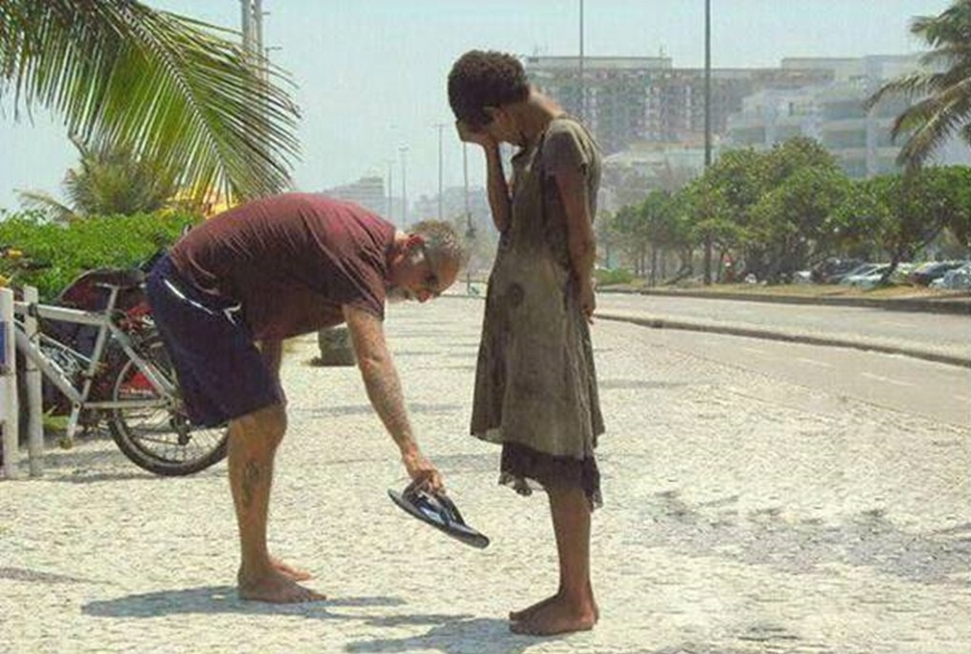
Фотография человека, дающего свою обувь бездомной в
Рио-де-Жанейро.
Девочка расплакалась.

Slide 19
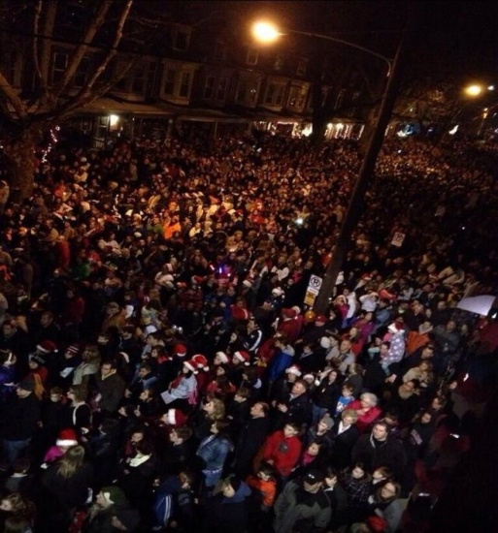
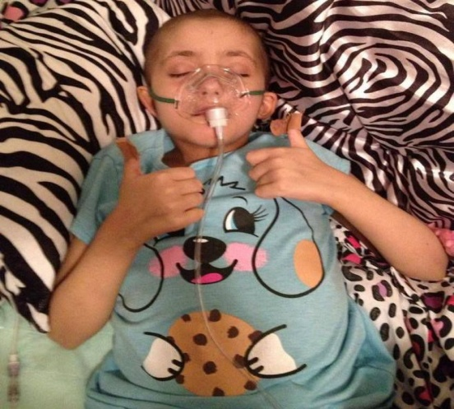
10 000 человек исполнили желание умирающей девочки
Вечером 21 декабря тысячи людей собрались на улице возле дома 8-летней Дилэйни Браун из США, чтобы исполнить для нее рождественские колядки. Девочка страдает лейкозом, и ее состояние быстро ухудшается. Врачи сообщили ее родителям, что жить девочке остается несколько недель. 20 декабря у девочки был день рождения, не за горами и Рождество. Родители обратились к пользователям социальной сети с просьбой помочь им исполнить некоторые рождественские желания дочери. Одно из желаний состояло в том, чтобы встретиться с певицей и актрисой Тейлор Свифт. Другое - послушать рождественские гимны. Благодаря содействию фонда девочка получила звонок от Свифт в свой день рождения.
А еще через несколько дней под ее окном собрались тысячи людей, чтобы исполнить для нее рождественские гимны. В течение часа добровольцы, узнавшие о девочке, исполняли рождественские гимны под ее окном. Дилэйни слушала их, лежа в своей кровати.
По оценкам организаторов мероприятия, в песнопениях приняли участие около 10 тысяч человек.

Slide 20
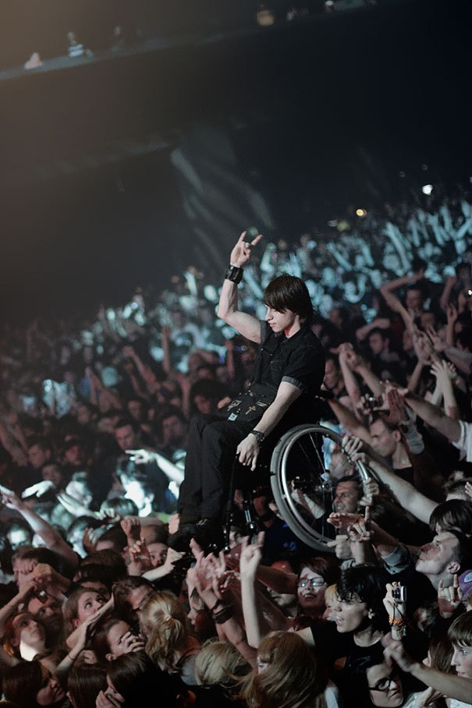
Во время московского концерта группы KoЯn зрители неожиданно подняли вверх инвалидную коляску с молодым человеком и поднесли ее поближе к сцене, чтобы тот смог лучше разглядеть своих кумиров.

Slide 21
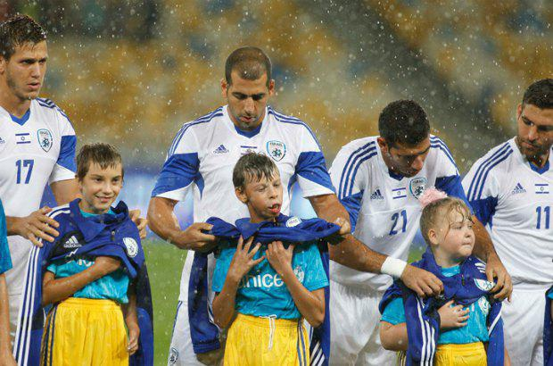
Израильские футболисты прикрывали наших детей от дождя
Перед самой игрой на стадион «Олимпийский» обрушился ливень. При этом резко похолодало и стал дуть ветер.
В этой ситуации команды выходили на поле.
По традиции — вместе с детьми.

Slide 22
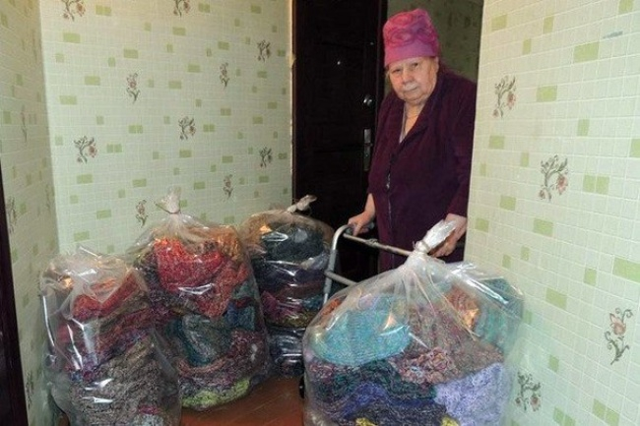
Жительница Магадана Руфина Ивановна Коробейникова
связала и пожертвовала пострадавшим от паводка в Хабаровске триста пар теплых носков.

Slide 23
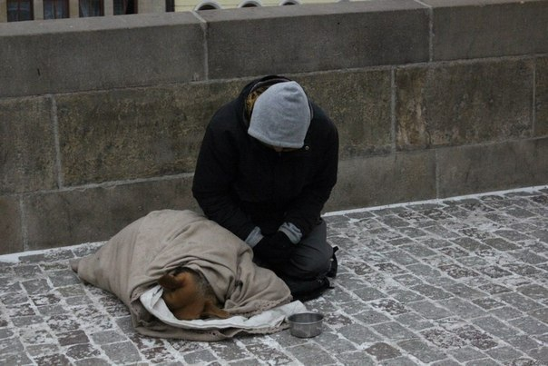
Февраль. Было очень холодно и дул ветер. Но вместо того, чтобы укрыться самому, бездомный накрывает свою собаку.

Slide 24
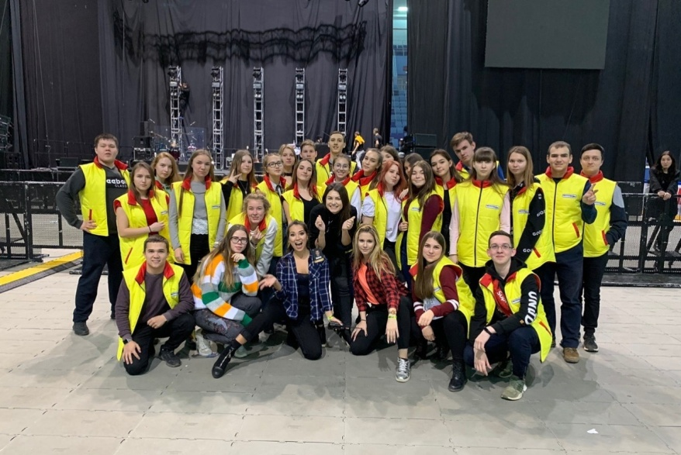
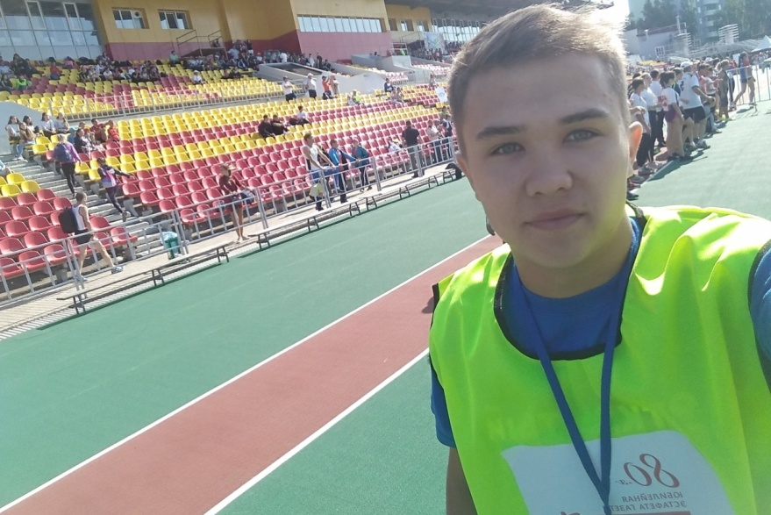
«Я- ВОЛОНТЕР!»

Slide 25
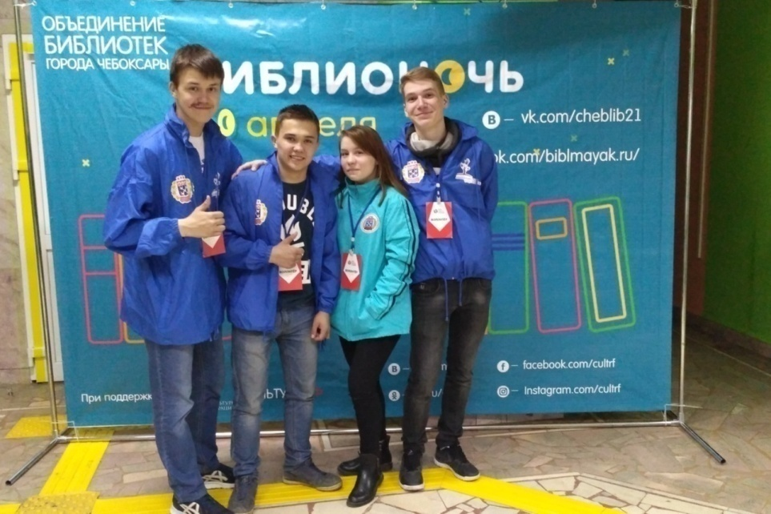
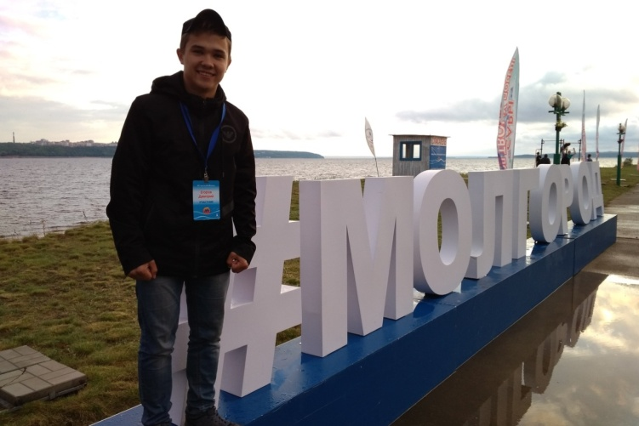
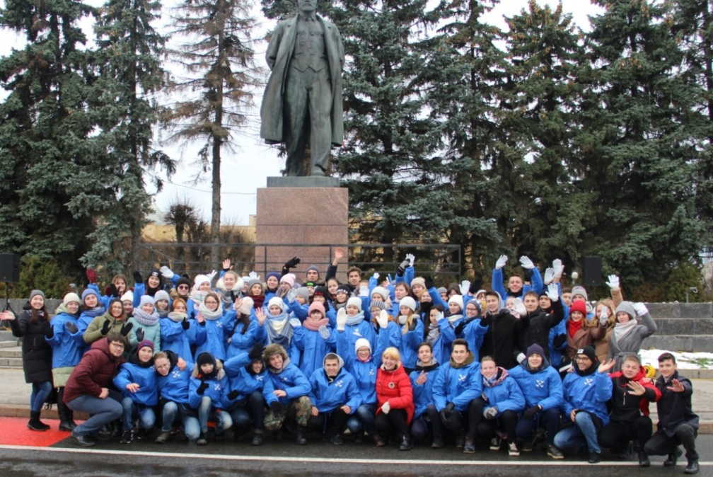
«Я- ВОЛОНТЕР!»

Slide 26
Список использованных ресурсов:
https://ru.wikipedia.org/wikiВолонтерство
http://fb.ru/article/382264/ волонтерство, история возникновения.
http://www.7lepestok.ru/
http://www.netmamy.ru/

